Slide 1
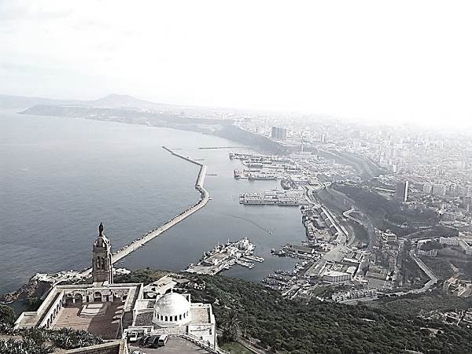



DÉPART
D’ORAN
LA VILLE DE MA JEUNESSE
Année Entre : 1950 / 62
Musique :
Adieu mon pays
par ENRICO MACIAS

Slide 2


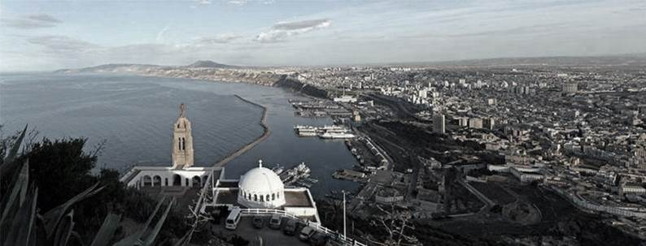
ARMOIERIES
ET VUE
D’ENSEMBLE DE LA VILLE D’ORAN

Slide 3
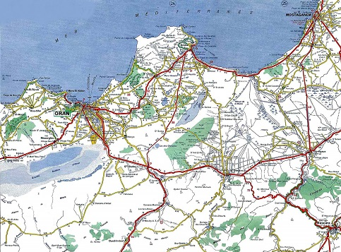

Slide 4
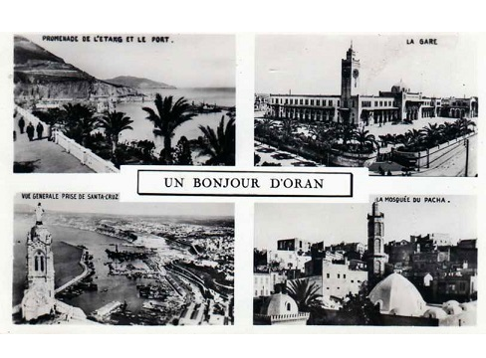

Slide 5
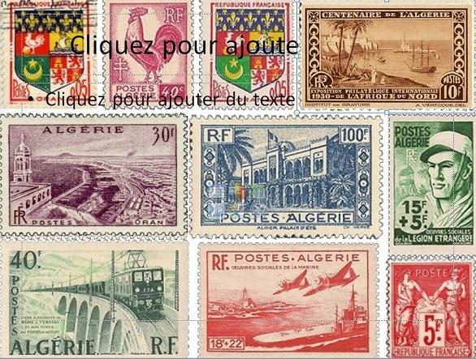

Slide 6
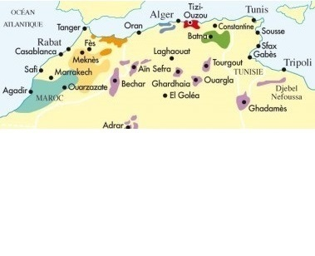
Historique d'Oran
Oran,surnommée « la radieuse » est la deuxième ville d’Algérie et une des plus importantes du Maghreb Ville portuaire de la mer Méditerranée, située au nord-ouest de l'Algérie, à 432 km de la capitale Alger, et le chef-lieu de la wilaya du même nom, en bordure du golfe d'Oran.
La ville est située au fond d'une baie ouverte au nord et dominée directement à l'ouest par la montagne de l'Aïdour (ou Murdjajo), d'une hauteur de 420 mètres, ainsi que par le plateau de Moulay Abdelkader al-Jilani. L'agglomération s'étend de part et d'autre du ravin de l'oued Rhi, maintenant couvert.

Slide 7
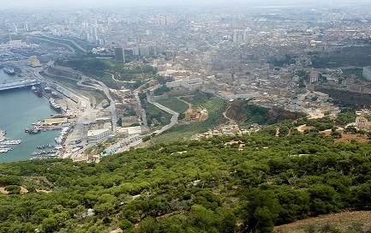
Oran fut
Fondée en 902 par les Andalous, Oran connaît une succession de dynasties arabo-berbères. Occupée par les Espagnols en 1509, elle est définitivement reconquise en 1792 par le bey Mohamed El Kebir et devient le siège du beylik de l'Ouest. Pendant la colonisation française, elle connaît un développement rapide, et devient la deuxième ville d'Algérie. Après l'indépendance, elle demeure la capitale de l'Ouest du pays et le principal centre financier, commercial et industriel

Slide 8
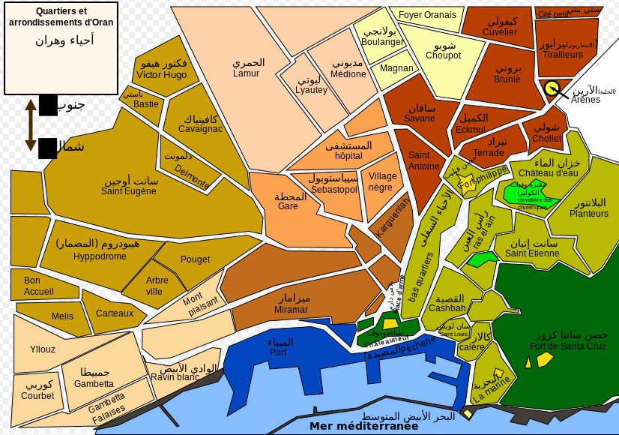

Slide 9
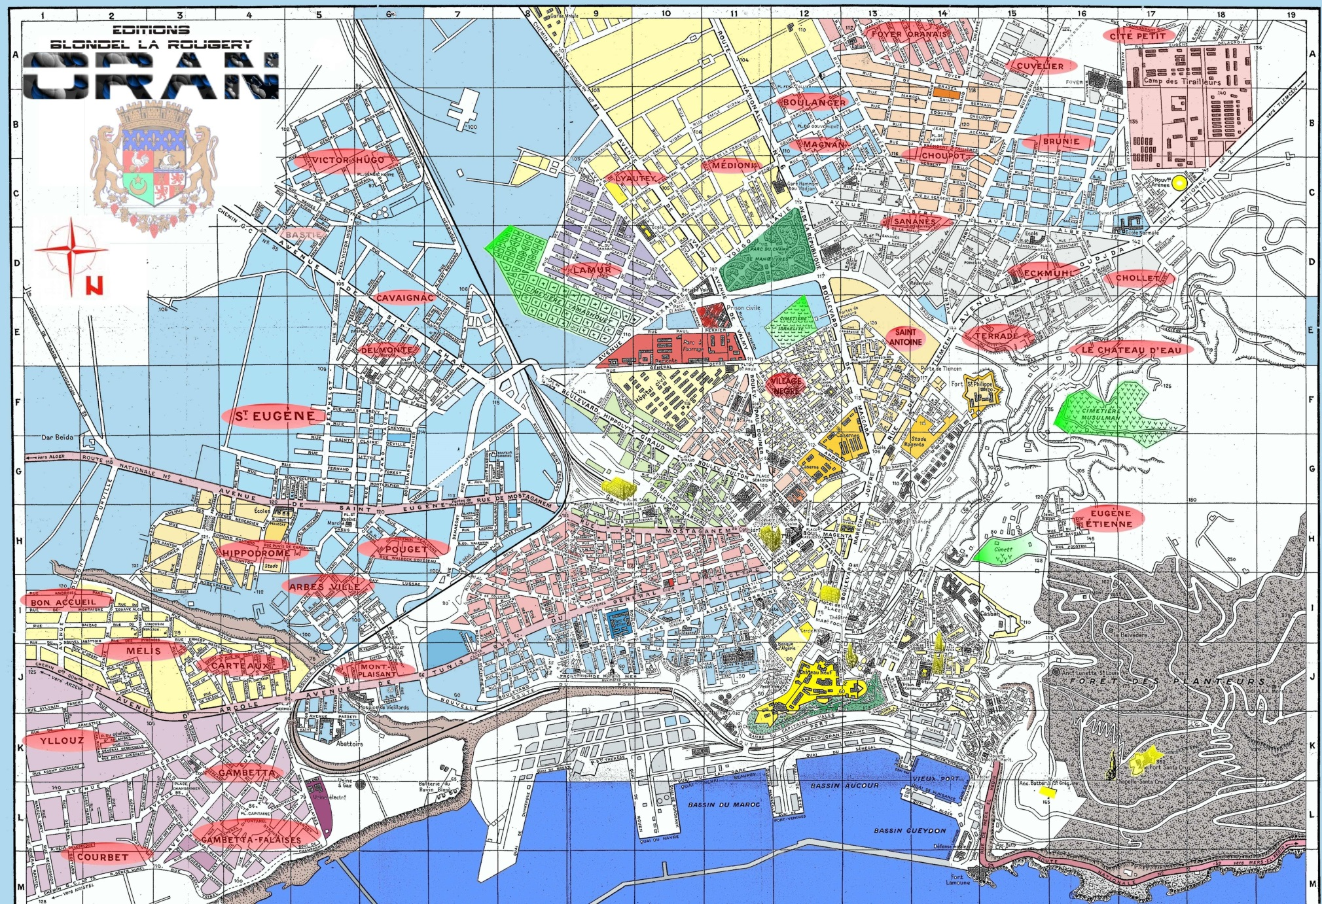

http://danmarlou.free.fr/PLAN%20D%20ORAN/PLAN%20D%20ORAN%206000X4000.JPG
Cliquez sur le lien pour voir votre quartier

Slide 10
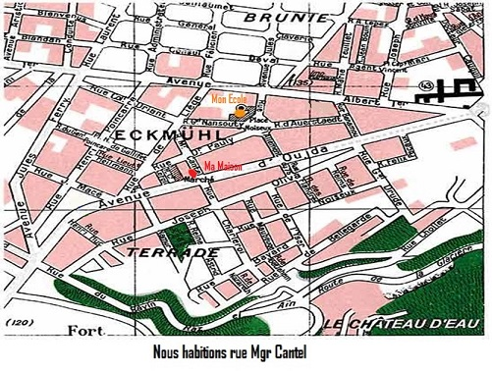

Slide 11
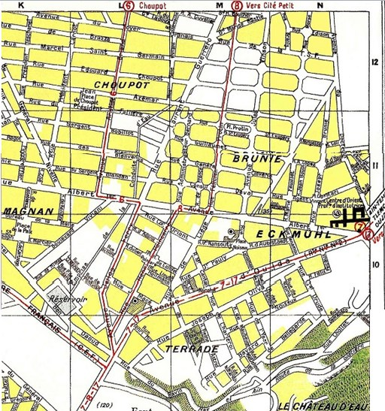

Slide 12
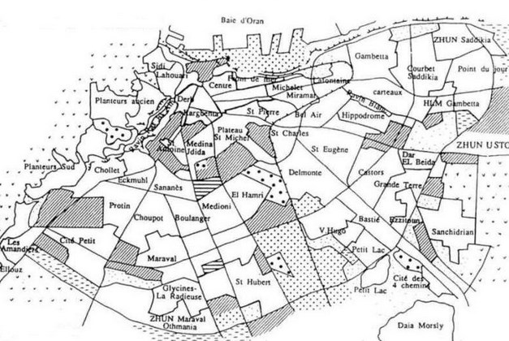

Slide 13
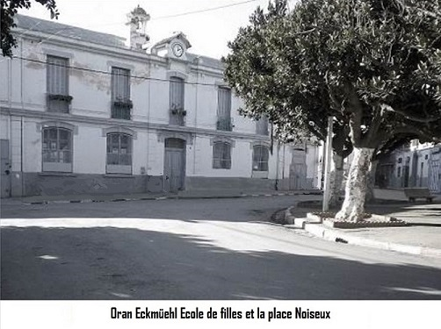

Slide 14
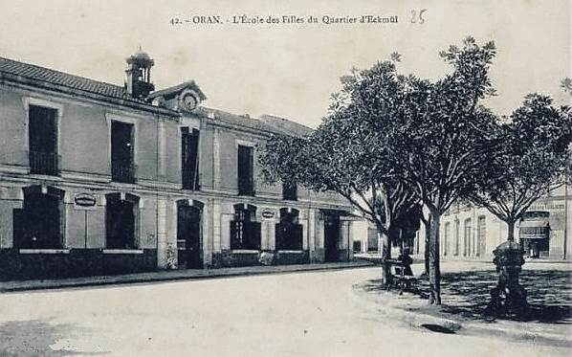

Slide 15
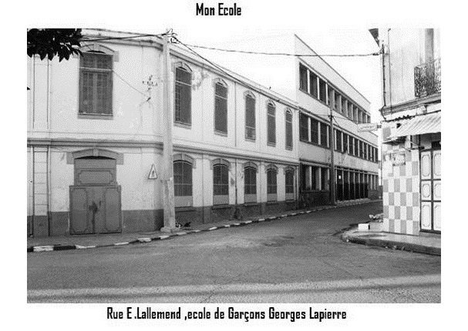

Slide 16
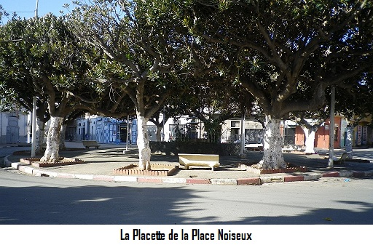

Slide 17
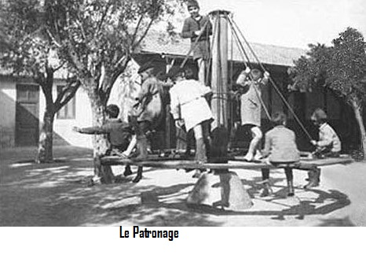
Don Bosco

Slide 18
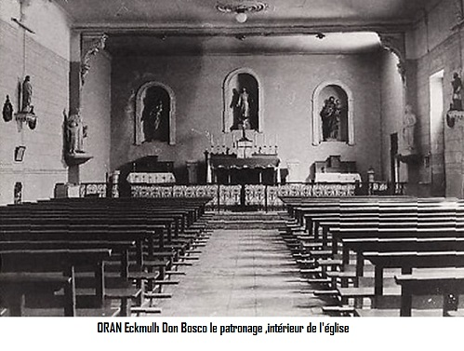

Slide 19
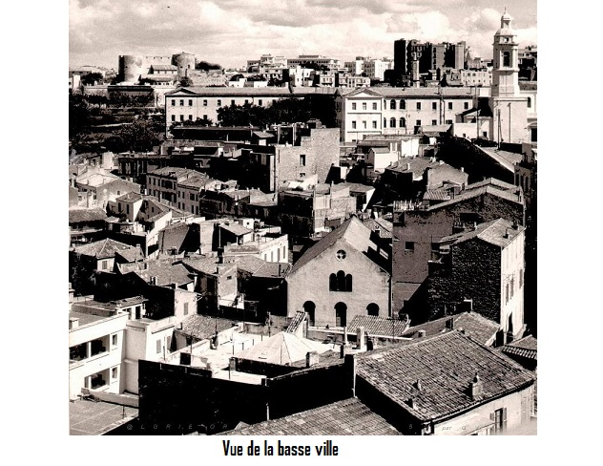

Slide 20
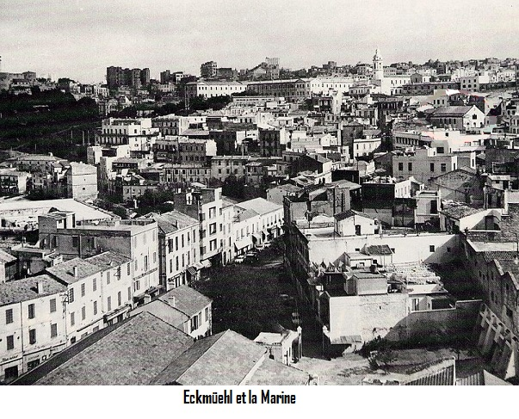

Slide 21
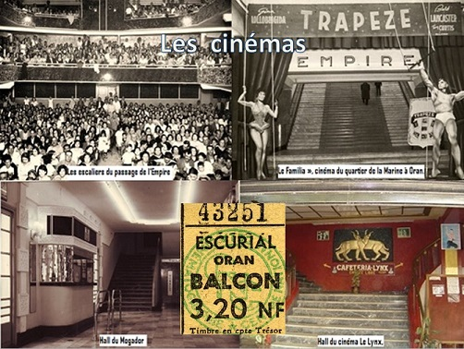

Slide 22
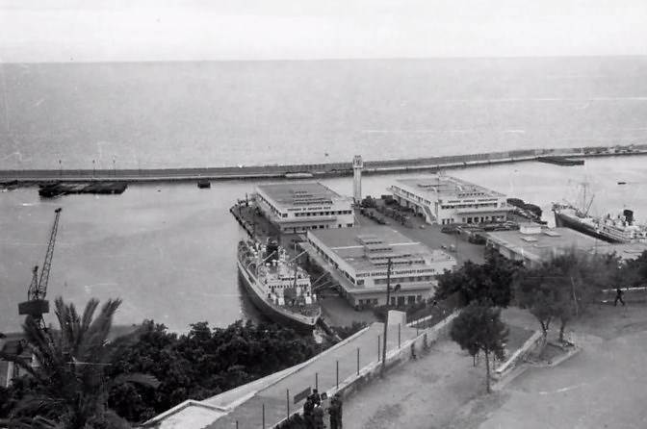

Slide 23
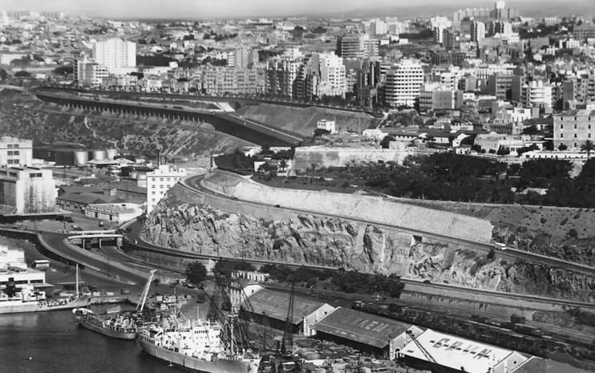

Slide 24
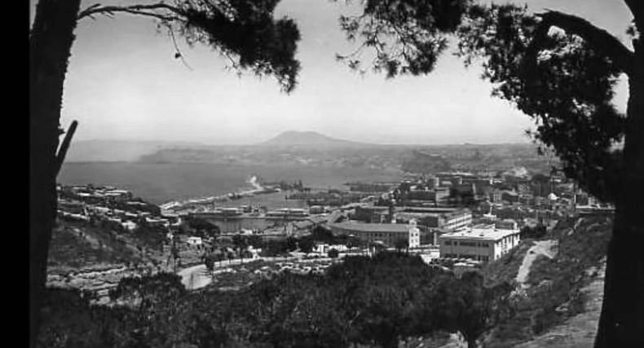

Slide 25
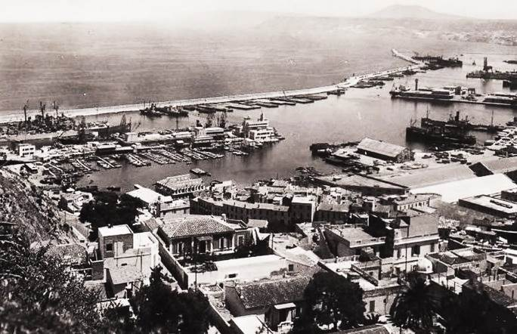

Slide 26
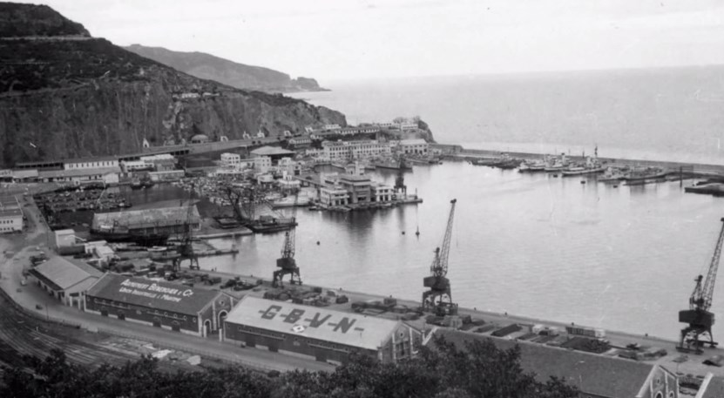

Slide 27
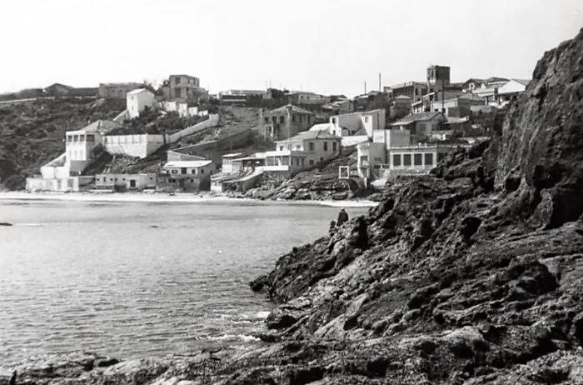

Slide 28
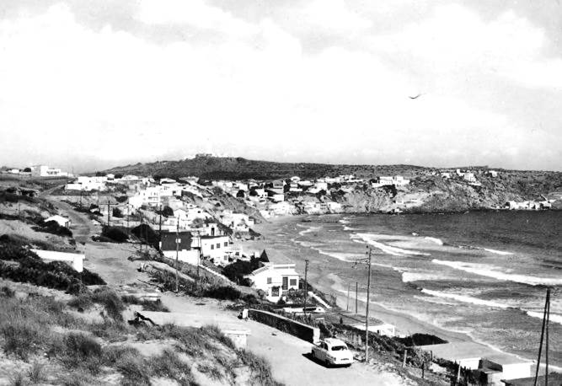

Slide 29
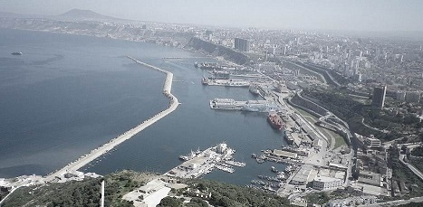

Slide 30
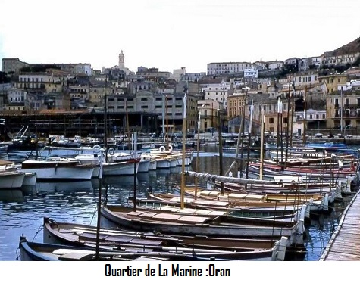

Slide 31
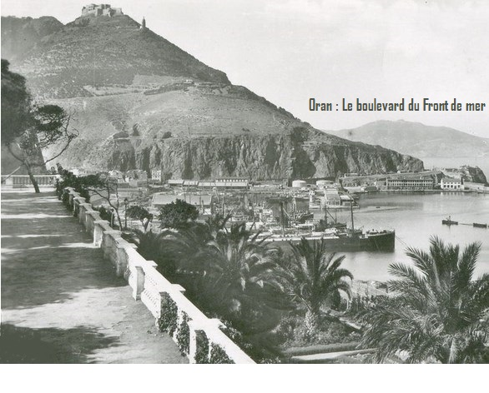

Slide 32
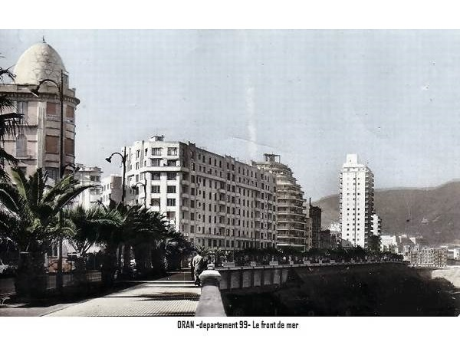

Slide 33
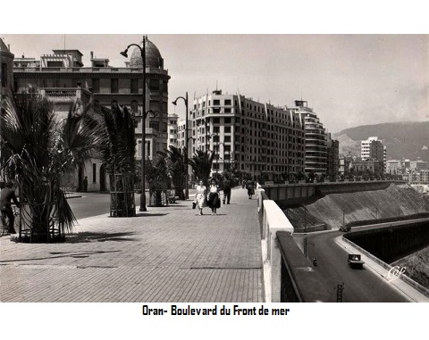

Slide 34
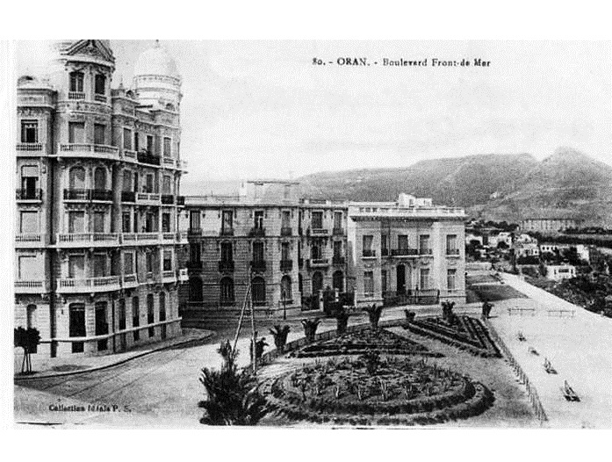

Slide 35
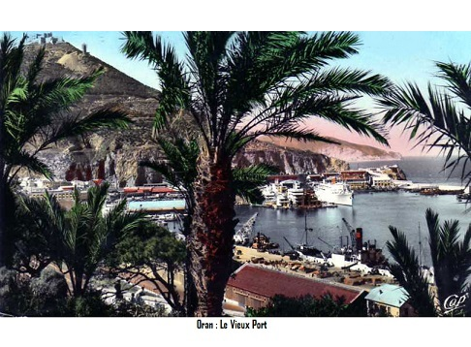

Slide 36
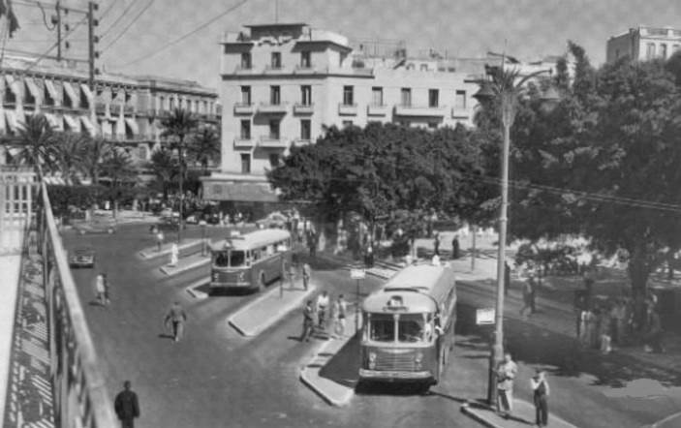

Slide 37
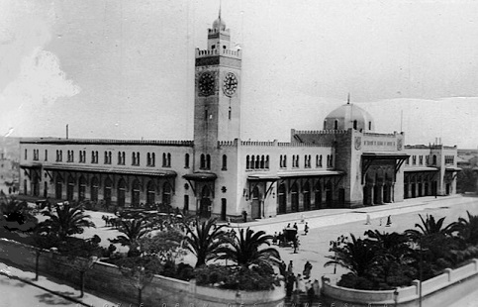

Slide 38
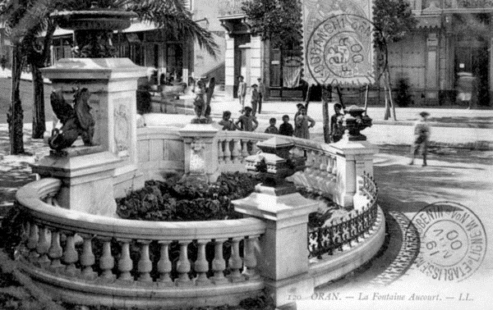

Slide 39
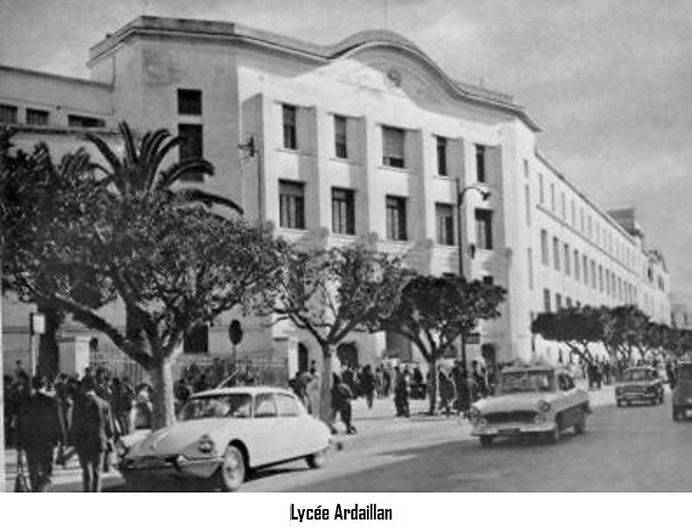

Slide 40
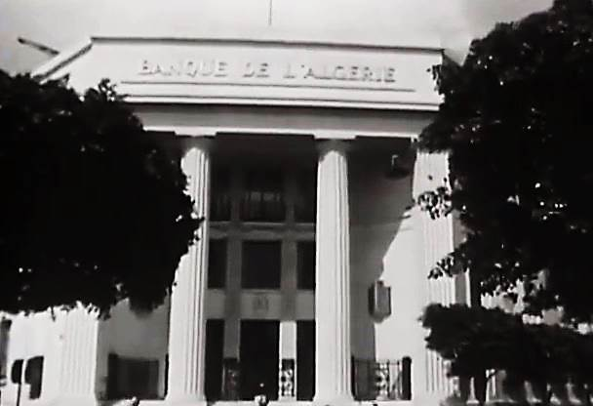

Slide 41
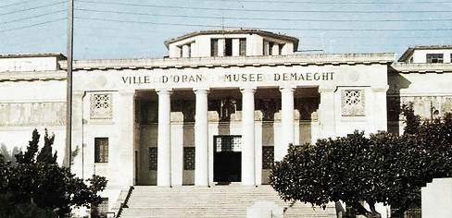

Slide 42
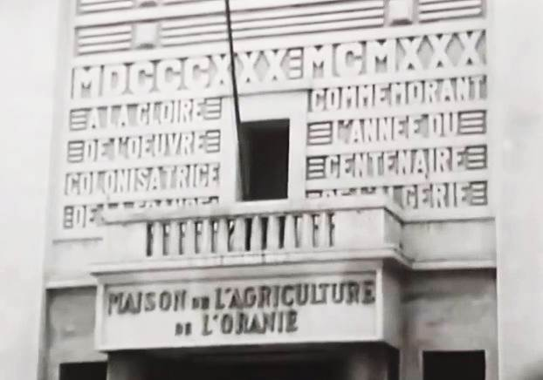

Slide 43
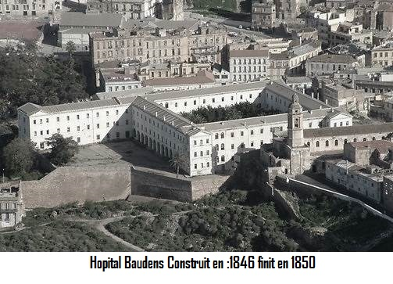

Slide 44
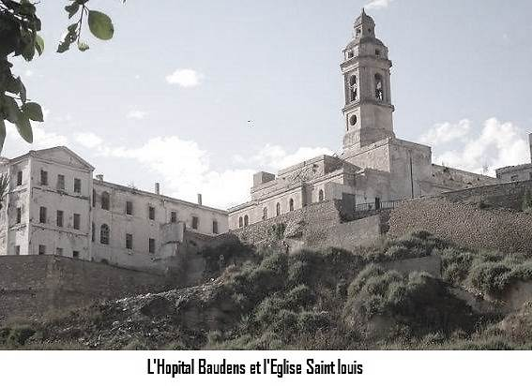

Slide 45
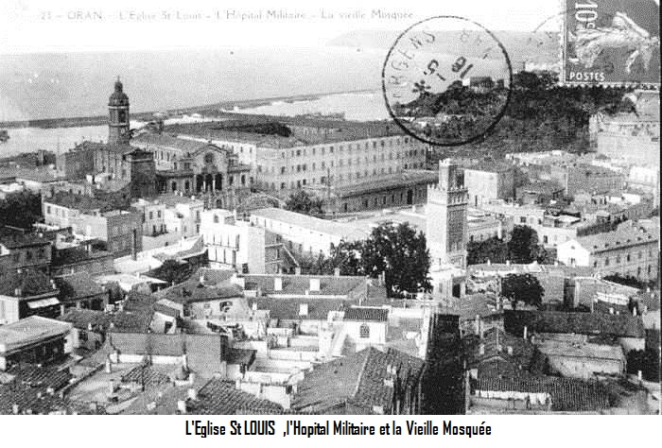

Slide 46
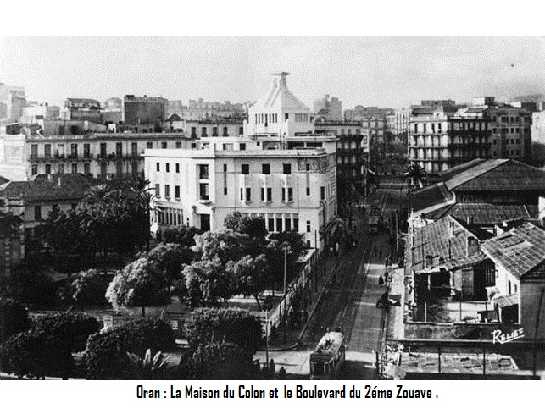

Slide 47
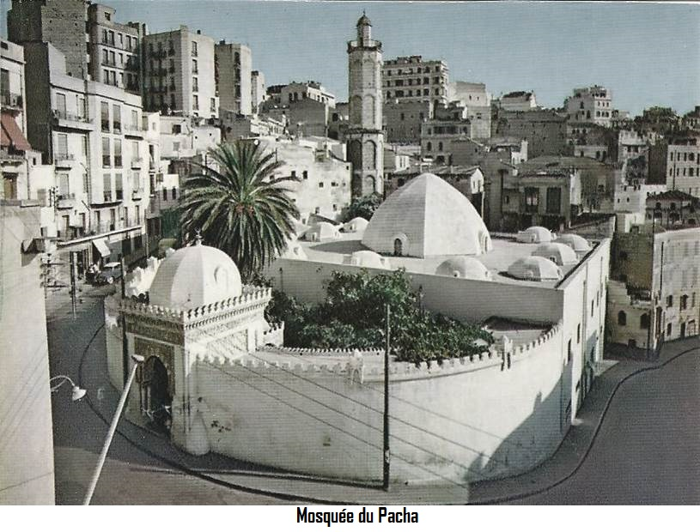

Slide 48
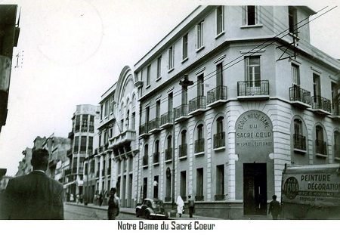

Slide 49
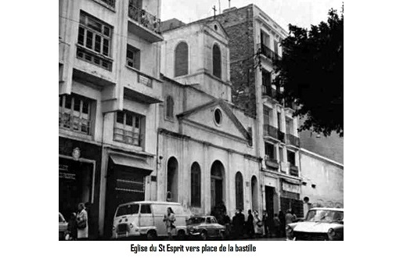

Slide 50
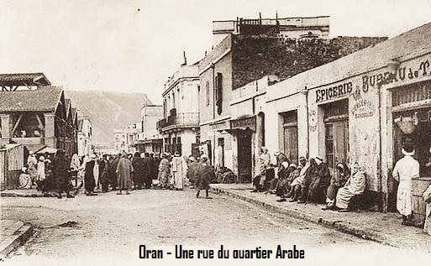

Slide 51


Slide 52


Slide 53


Slide 54


Slide 55


Slide 56


Slide 57


Slide 58


Slide 59


Slide 60


Slide 61


Slide 62


Slide 63


Slide 64


Slide 65


Slide 66


Slide 67


Slide 68


Slide 69


Slide 70


Slide 71


Slide 72


Slide 73


Slide 74


Slide 75


Slide 76


Slide 77


Slide 78


Slide 79


Slide 80


Slide 81


Slide 82


Slide 83


Slide 84


Slide 85


Slide 86


Slide 87


Slide 88



Slide 89


Slide 90


Slide 91


Slide 92


Slide 93

Le Marché

Slide 94


Slide 95


Slide 96


Slide 97


Slide 98


Slide 99


Slide 100


Slide 101


Slide 102


Slide 103


Slide 104


Slide 105


Slide 106


Slide 107


Slide 108


Slide 109


Slide 110


Slide 111


Slide 112


Slide 113


Slide 114


Slide 115


Slide 116


Slide 117


Slide 118


Slide 119


Slide 120


Slide 121


Slide 122


Slide 123


Slide 124


Slide 125


Slide 126


Slide 127


Slide 128


Slide 129


Slide 130


Slide 131

Hommage à nos vaillants Légionnaires Basés à SIDI - BEL - ABES

Slide 132


Slide 133


Slide 134


Slide 135


Slide 136


Slide 137


Slide 138


Slide 139


Slide 140


Slide 141


Slide 142


Slide 143


Slide 144


Slide 145


Slide 146


Slide 147


Slide 148


Slide 149


Slide 150


Slide 151


Slide 152


Slide 153


Slide 154


Slide 155

ULTIME RECOMPENSE POUR Y AVOIR CRU

Slide 156


Slide 157

L’exode des pieds noirs

Slide 158


Slide 159


Slide 160


Slide 161


Slide 162


Slide 163


Slide 164


Slide 165


Slide 166


Slide 167


Slide 168


Slide 169


Slide 170


 | http://angelmessager.vip-blog.com
VU SUR
http://angelmessager.vip-blog.com

